Slide 1
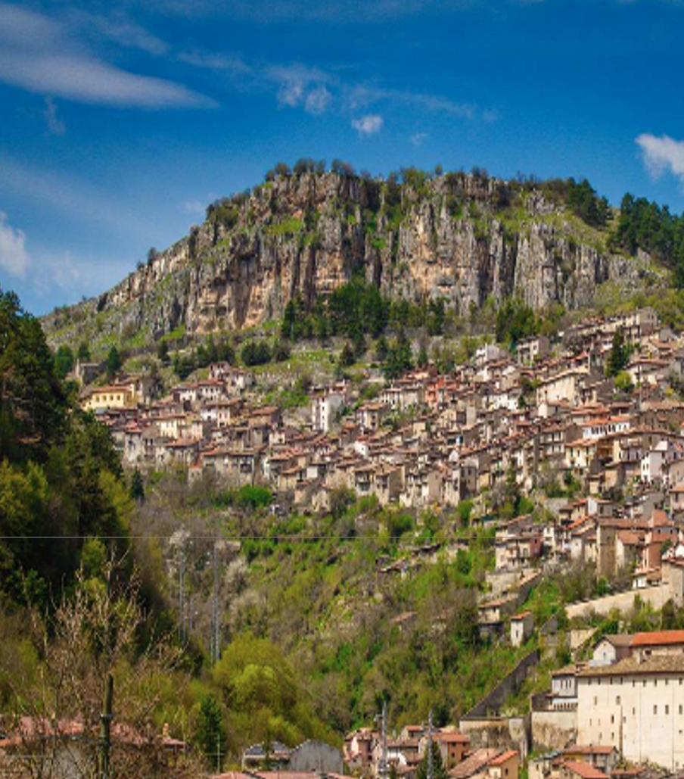
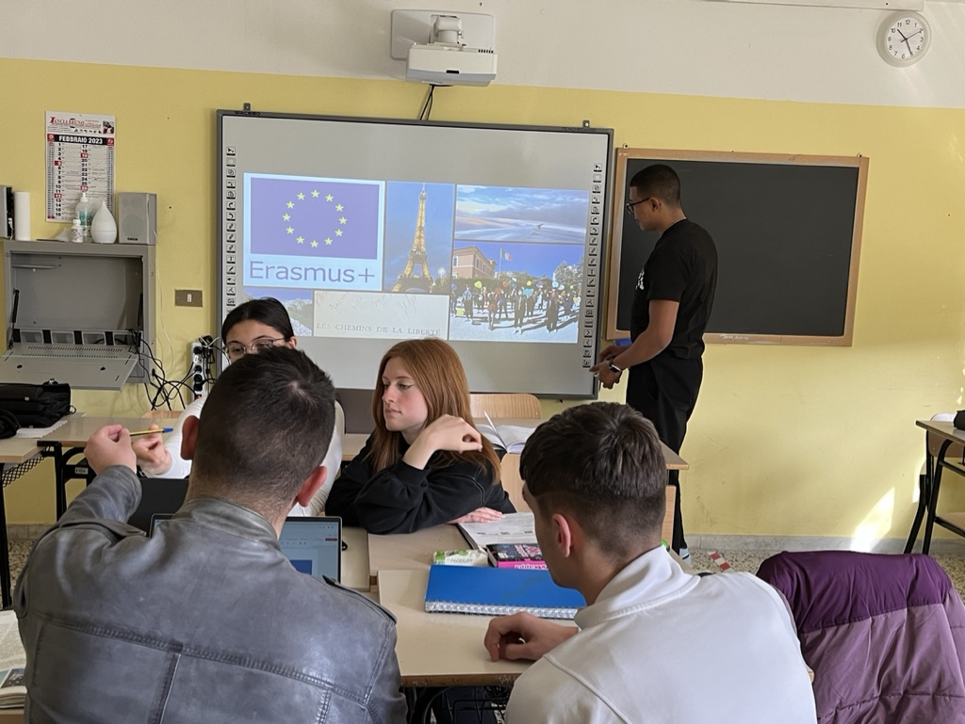
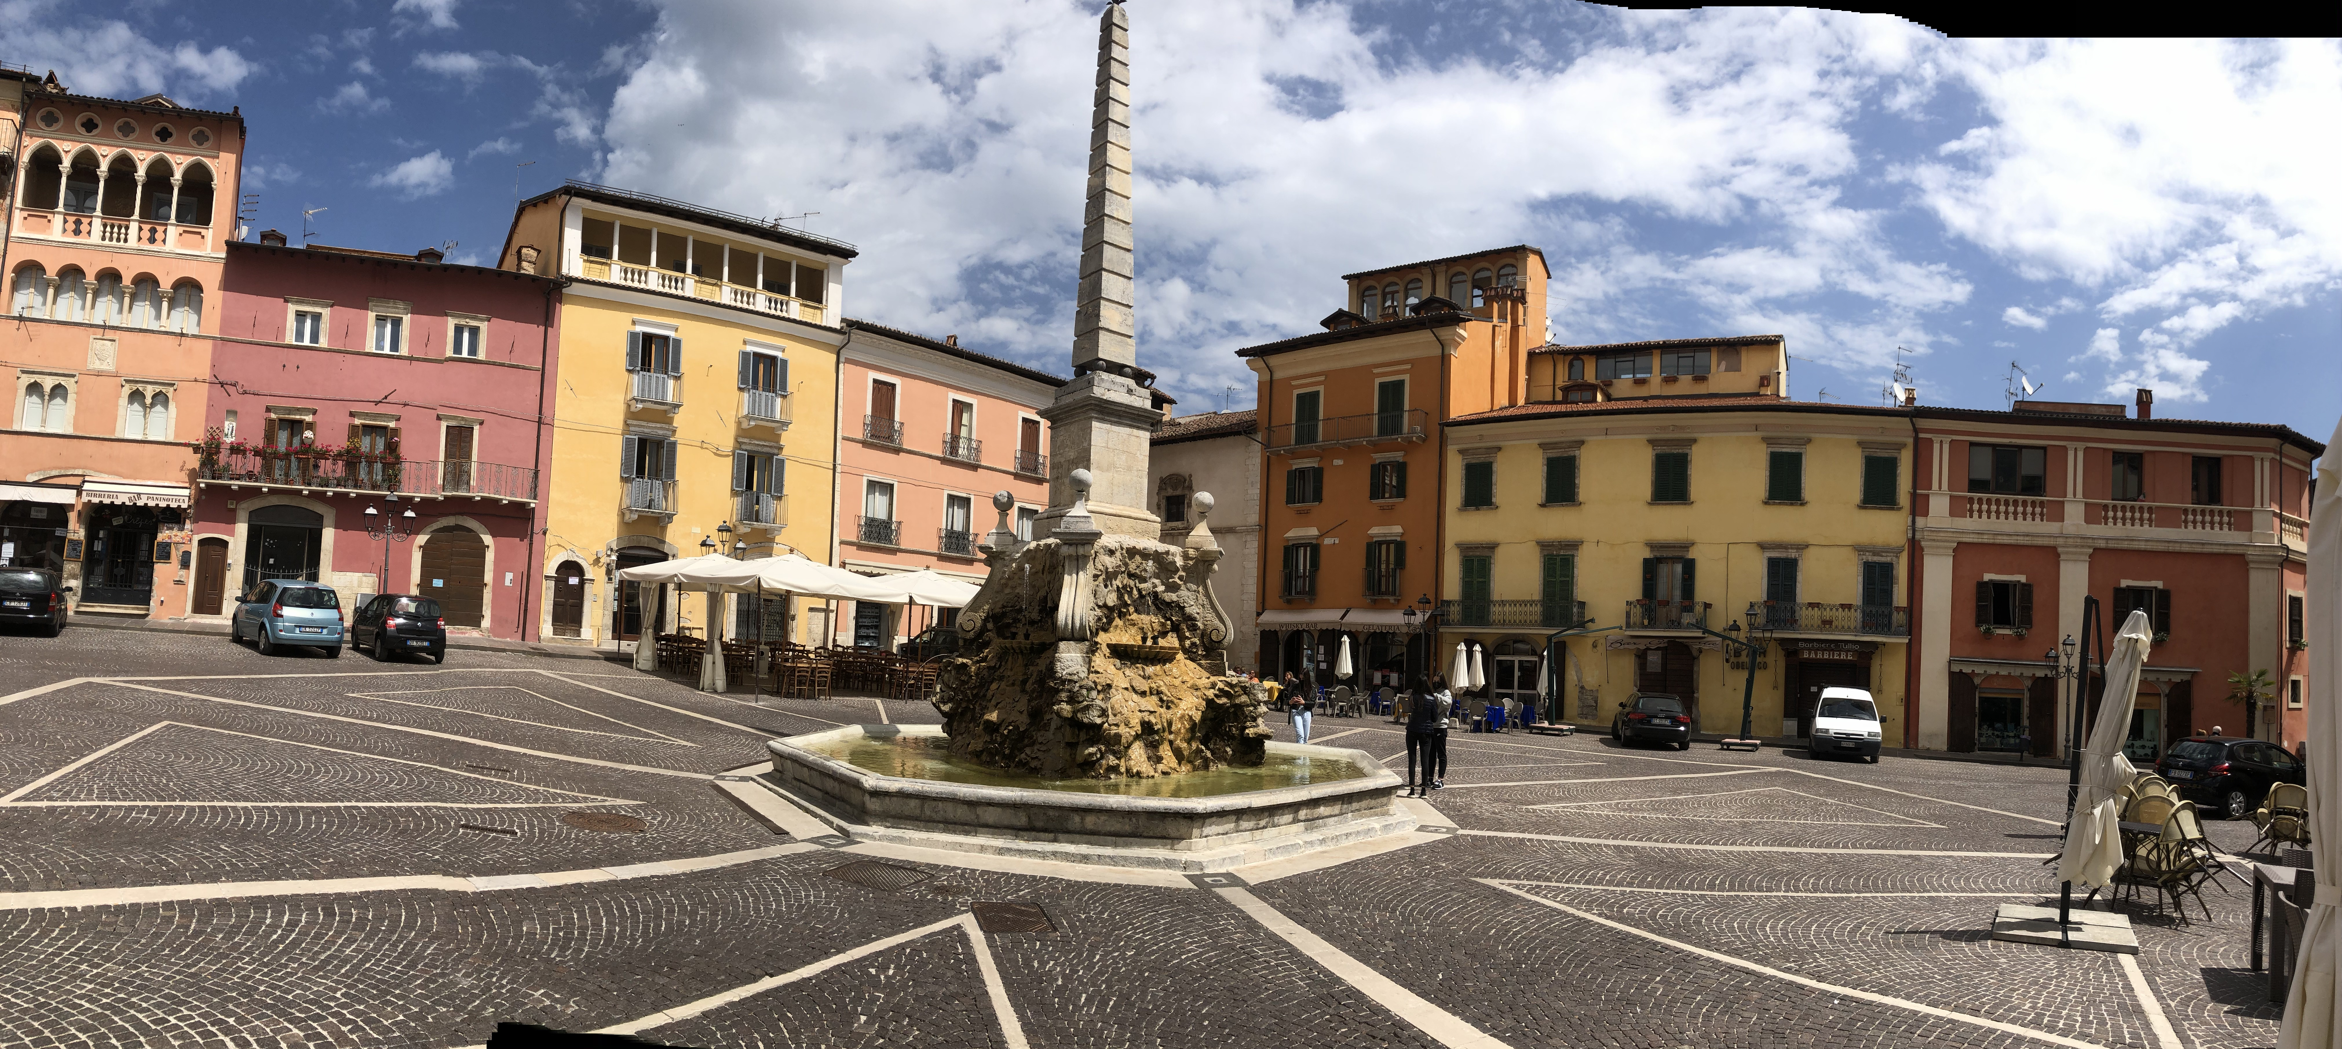
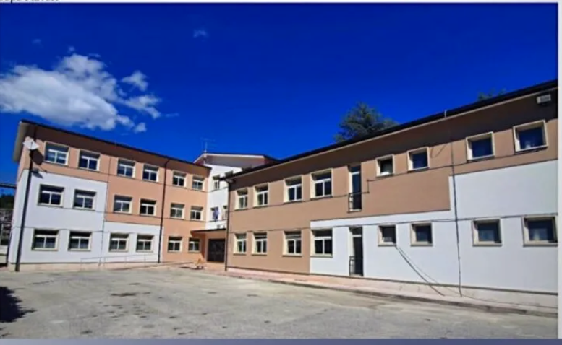
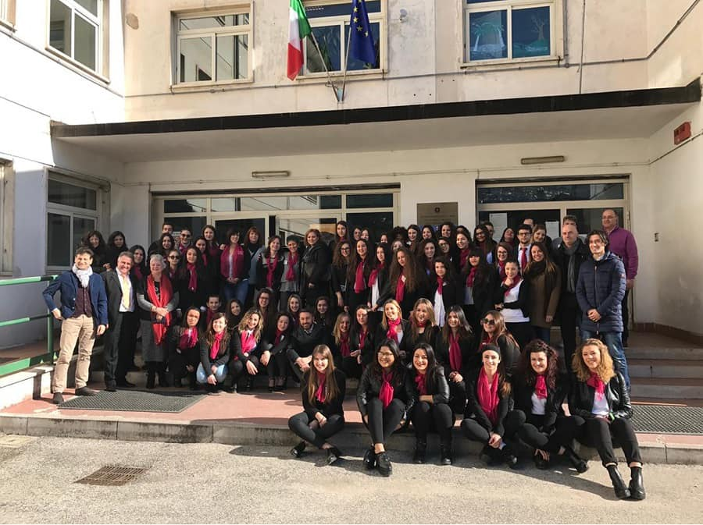
Istituto Omnicomprensivo Statale – Istituto Tecnico Economico per il Turismo
Andrea Argoli
TAGLIACOZZO

Slide 2
Notre établissement scolaire comprend :
une école maternelle
Trois écoles élémentaires
Un collège
Un lycée technique et économique -section tourisme-

Slide 3
Notre institut technique pour le tourisme vise à former un professionnel ayant des compétences générales dans le domaine des macro-phénomènes économiques nationaux et internationaux et des systèmes d'entreprise.
Il forme également un spécialiste dans le domaine de la communication, par l'étude des langues étrangères en référence aux réalités touristiques et aux relations sociales ainsi que dans la valorisation du territoire, par l'étude des ressources culturelles, naturelles et artistiques et des techniques de marketing territorial.

Slide 4
Organigramme de l’école
Proviseure du Lycée
Personnel de direction
Professeurs
Élèves
Familles
Responsable administratif DSGA
Équipe administrative
Professeurs principaux

Slide 5
CHAQUE ÉTABLISSEMENT SCOLAIRE A SON
PTOF
Carte d’identité de l’Établilssement pour la réalisation de son autonomie
explicite la planification curriculaire et l'élargissement de l'offre de formation
adapte les objectifs du système éducatif aux besoins du contexte
PTOF
https://istitutoargoli.edu.it/documento/atto-di-indirizzo-per-la-revisione-del-piano-triennale-dellofferta-formativa-2022-2025-la-scuola-officina-dei-talenti-e-dei-saperi/
il est analysé, modifié et mis à jour en début d'année scolaire

Slide 6
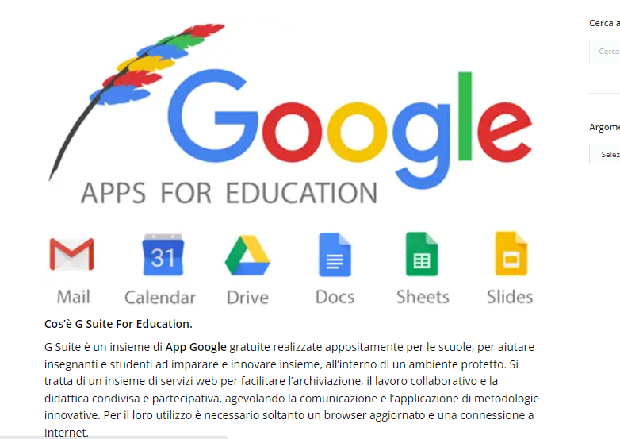
Plateformes de communication
Communication interne du personnel
Communication entre l’école et les familles
Registre numérique : Nuovo Argo DID-Up
Poste institutionnel ministériel:
.. @postaistruzione.it pour les enseignants; .. @istruzione.it pour DS et Administration
GSuite For Education (Compte du domaine
de l’Institut : ...@Istitutoturisticoargoli.it)
Conseil des enseignants : Gotomeeting.com
Site Web : https://istitutoargoli.edu.it/
Registre numérique : Nuovo Argo DID-Up
GSuite For Education (Comptes sur le domaine scolaire pour les élèves de 1ère et 2ème année du secondaire)
Site Web : https://istitutoargoli.edu.it/

Slide 7
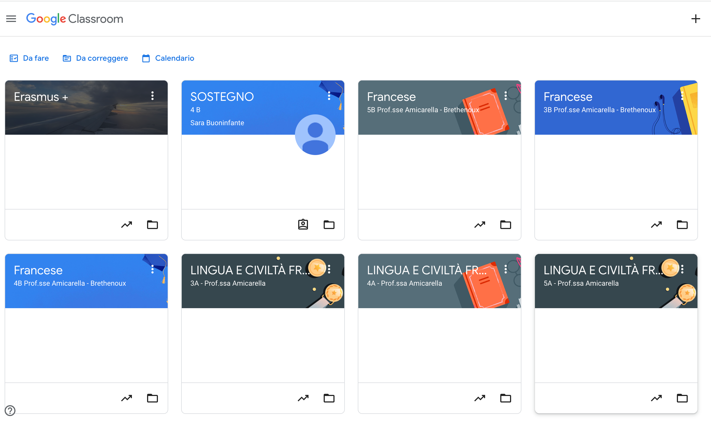
Nos classes virtuelles
Classroom
Chaque enseignant a créé des classes virtuelles qui correspondent aux classes réelles, par lesquelles il organise, gère et développe les leçons dans la classe

Slide 8
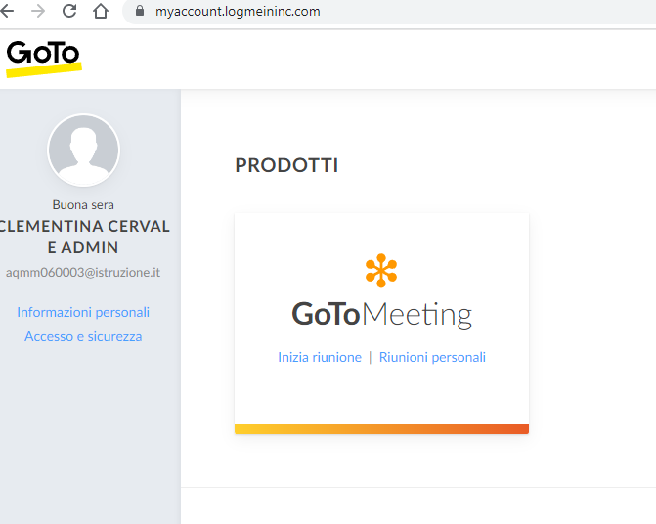
POUR NOS RÉUNIONS
Notre Institut comprend tous les niveaux scolaires: maternelle, primaire, collège et lycée. Il y a 115 enseignants au total, étant donné que l’application GSuite meet ne parvient pas à gérer tous les participants, nous utilisons une plate-forme autre que google meet: GoToMeeting. Pour les réunions de département, pour les conseils de classe ou pour parler aux familles, nous utilisons google meet

Slide 9
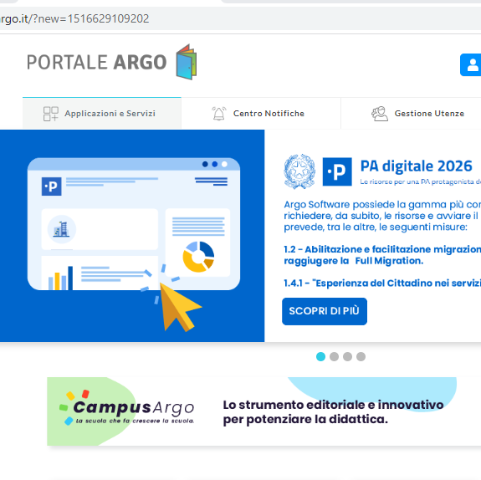
Registre numérique :
Argo DID UP
Ceci est la page d’accueil de notre registre électronique scolaire
Chaque utilisateur dispose d’un compte personnel où il est autorisé à effectuer des opérations spécifique. Dans la diapositive suivante, on peut voir ses fonctions.

Slide 10
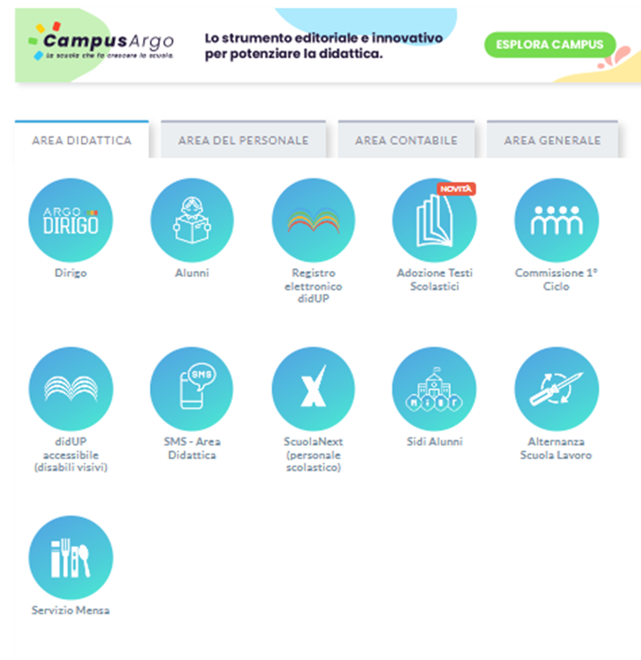
Voici la zone didactique: les deux premières icônes sont utilisées par le personnel du secrétariat de l’école ou par la proviseure. La troisième est le registre scolaire que les enseignants et les familles peuvent utiliser. Chaque utilisateur a son propre profil créé par un nom d’utilisateur et un mot de passe

Slide 11
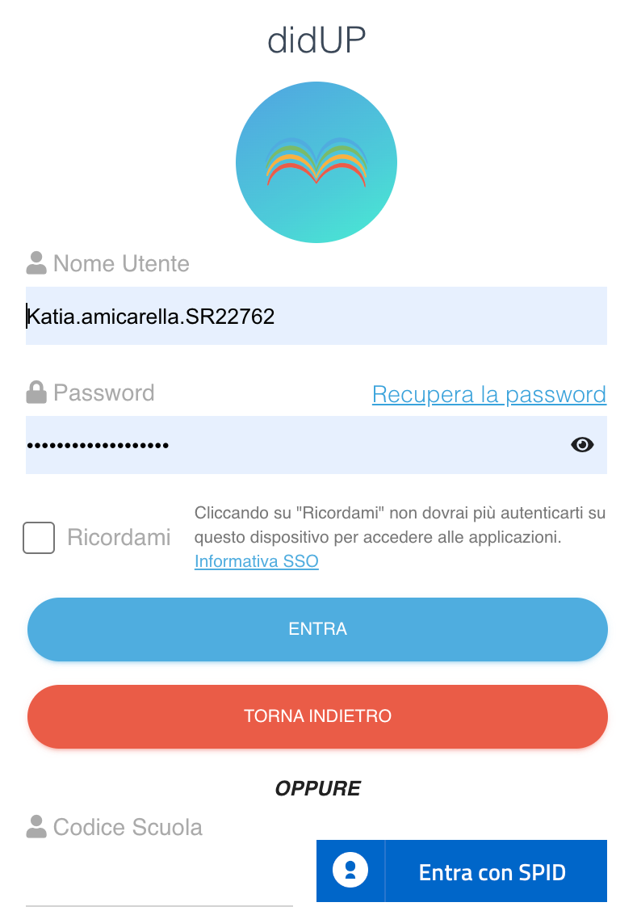
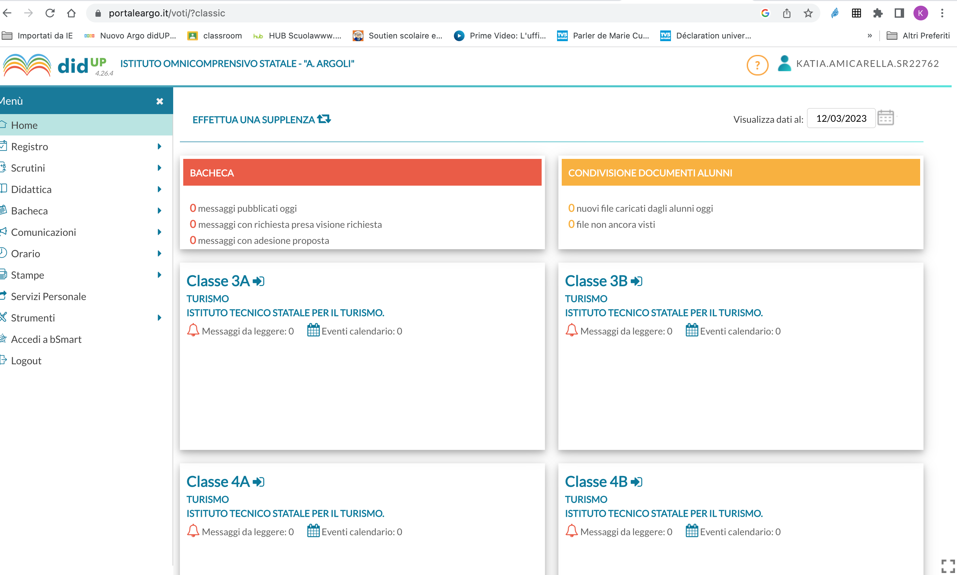
Notre registre (https://www.portaleargo.it/voti/?classic#)

Slide 12
L’évaluation
L’année scolaire se divise en deux quadrimestres et les évaluations, deux orales et deux écrites, par matière, sont enregistrées sur ARGO notre registre électronique
À la fin de chaque quadrimestre les élèves qui ont des notes inférieures à la moyenne doivent suivre un cours/guichet pédagogique et rattraper leurs lacunes

Slide 13
Nos bulletins de notes

Slide 14
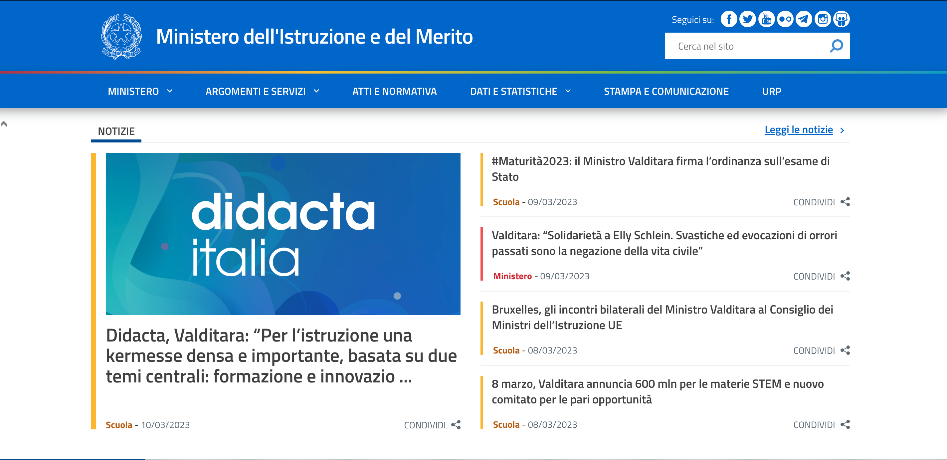
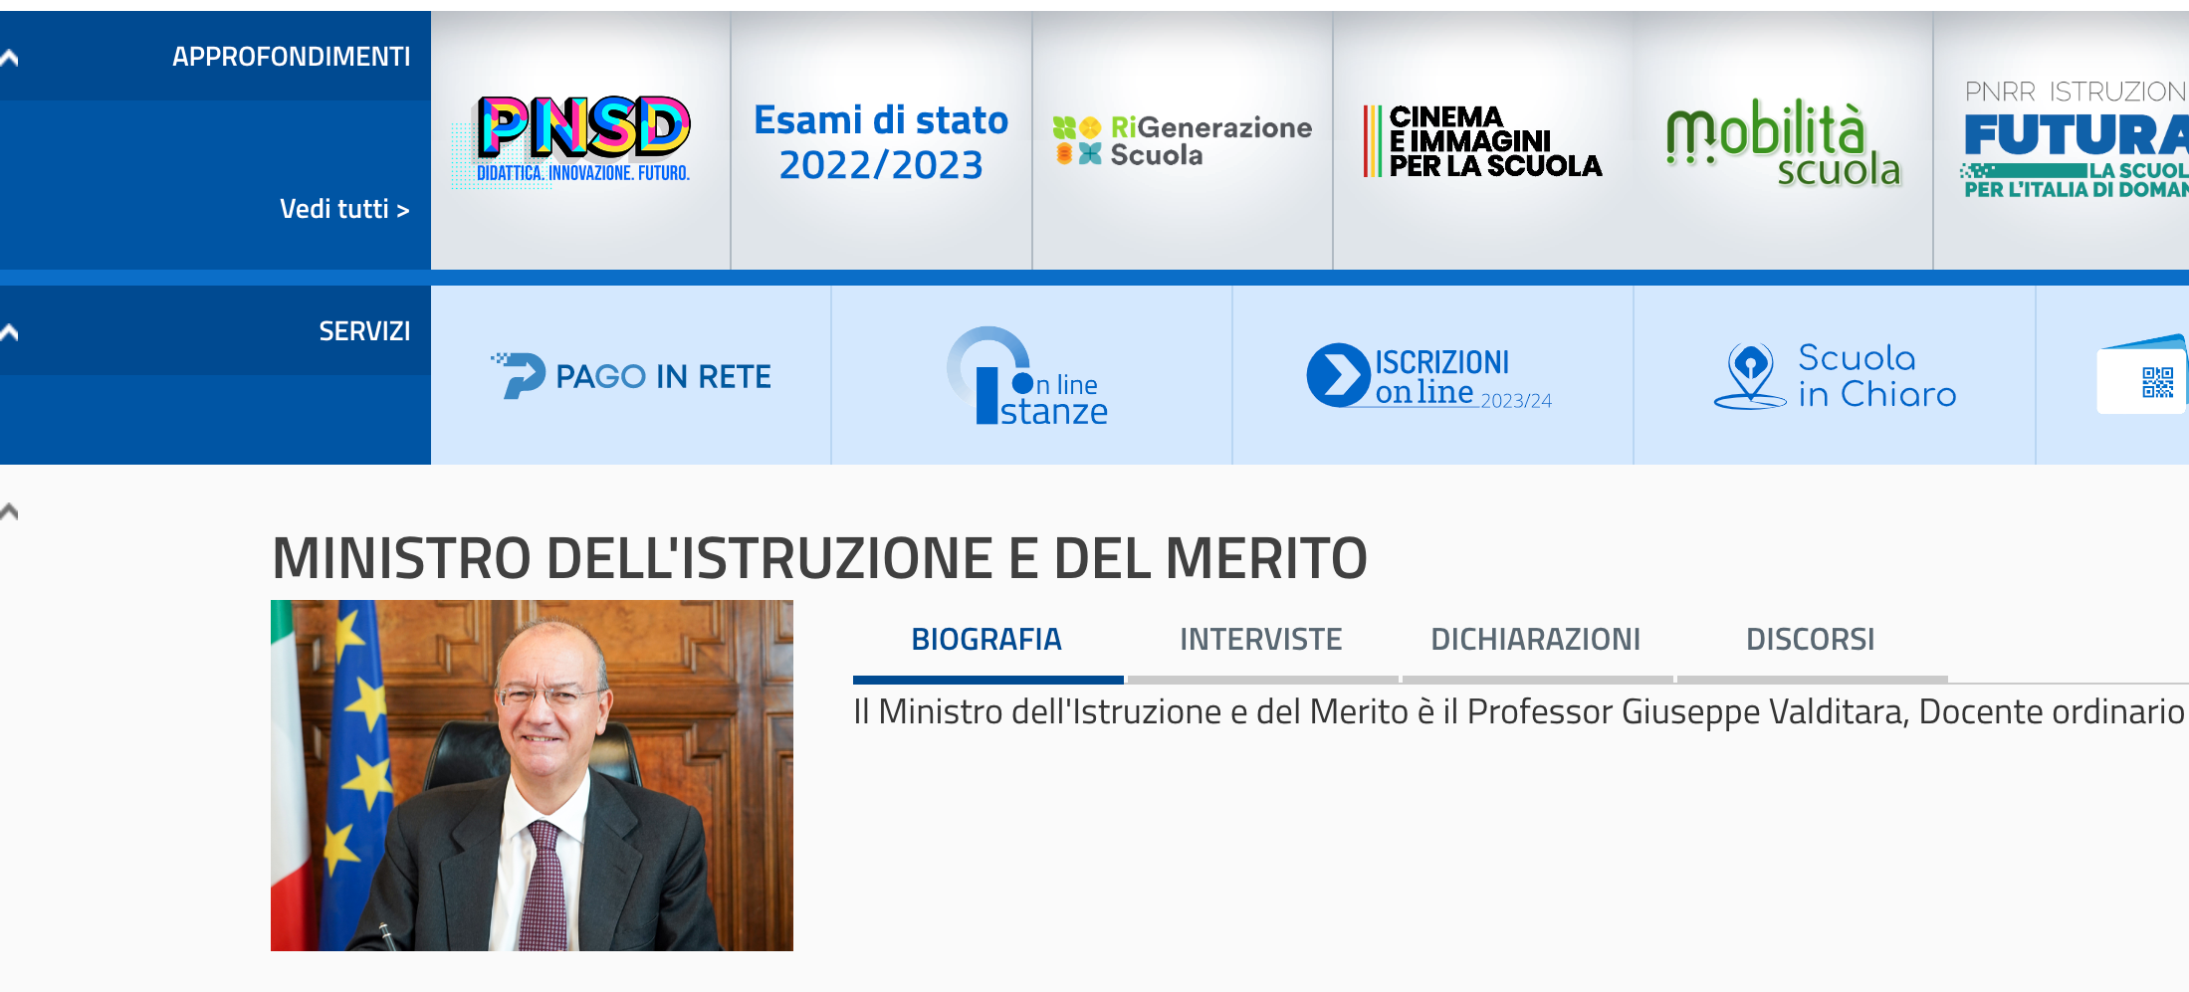
Les enseignants italiens doivent actualiser leurs compétences en suivant des cours de formation dans différents domaines professionnels tels que: évaluation, législation scolaire, techniques, santé et sécurité... (environ 150 heures tous les trois ans), afin qu’ils puissent utiliser les applications spécifiques de la plateforme du ministère : https://www.miur.gov.it/web/guest/home ou toute autre plateforme de formation autorisée par le ministère

Slide 15
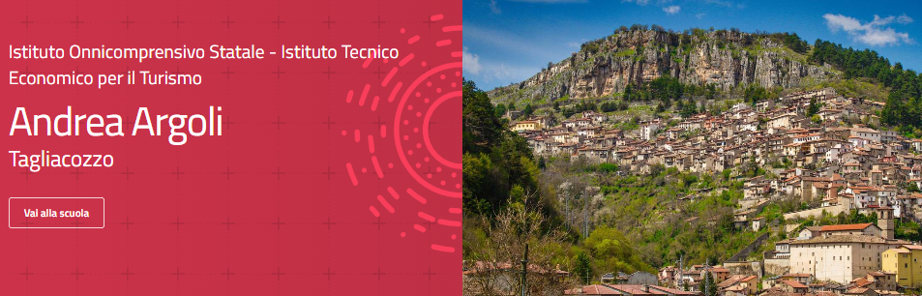
Merci de votre attention

